Slide 1
Муниципальное бюджетное общеобразовательное учреждение «Заринская средняя общеобразовательная школа имени М.А.Аверина»
Организация предпрофильной подготовки школьников сельских ОО в условиях реализации внеурочной деятельности ФГОС ООО
Астапенко Марина Викторовна, зам. директора по УВР МБОУ «Заринская СОШ им. М.А. Аверина» Промышленновского района

Slide 2
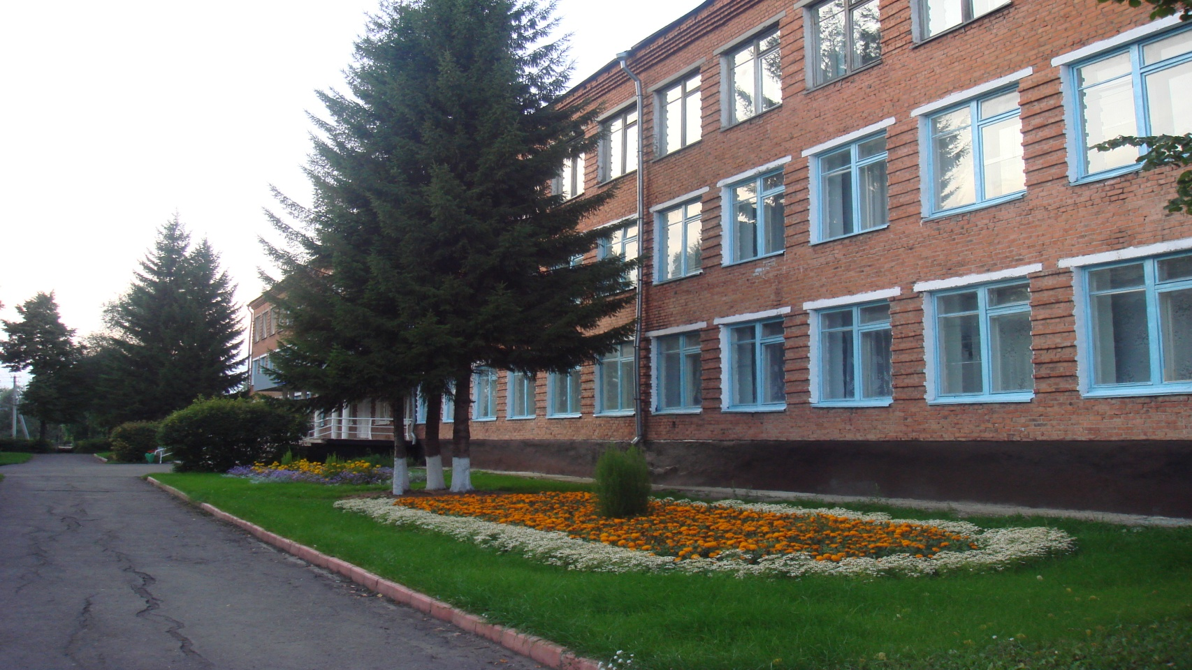
МБОУ «Заринская средняя общеобразовательная школа имени М.А. Аверина»
Промышленновского района

Slide 3
Число обучающихся, из них: | 634
опекаемых | 22
детей-инвалидов | 2
обучающихся на дому | 2
Обучающихся в специальных (коррекционных) классах VIII вида (1,3,6,8 классы) | 31
Обучающихся на «5» | 22
Обучающихся на «4» и «5» | 195
Неполных семей | 81
Многодетных семей | 55
Малообеспеченных семей | 47

Slide 4
Всего педагогических работников | 48
высшая квалификационная категория | 25/52%
первая квалификационная категория | 15/31%

Slide 5
Цель программы
Создание условий для осознанного выбора выпускниками основной школы дальнейшего обучения, их первичного профессионального самоопределения.

Slide 6
Основные принципы организации деятельности на этапе предпрофильной подготовки
1. Учет мнения и запросов детей и родителей.
2. Реализация права выбора.
3. Обеспечение индивидуальной траектории развития каждого школьника.
4. Согласованность выбора профиля школьника его интересам, склонностям, психофизиологическим особенностям, возможностям и намерениям поступления в профильные классы школы и учебные заведения области.
5. Социальное партнерство и ответственность за результаты совместной деятельности всех субъектов ВОП, заинтересованных в успешном личностном развитии и самоопределении ребенка.

Slide 7
Дополнительное образование
Сельская
библиотека
Дом культуры
Музыкальная
школа
ШКОЛА
Районный
дом
детского
творчества
Центр
здоровья
Детско-
юношеская
спортивная
школа

Slide 8
План внеурочной деятельности сформирован в соответствии с направлениями развития личности, обозначенных в ФГОС, реализуемые через:
– занятия внеурочной деятельности в различных формах ее организации (мастерские, развивающие курсы, практикумы, клубы, лаборатории, мастер-классы);
– занятия учебных объединений системы дополнительного образования школы (кружки, секции, студии, клубы);
– программы образовательных учреждений дополнительного образования детей, учреждений культуры и спорта и индивидуальные занятия по предметам и элективные курсы, курсы по выбору, модули, согласно договоров школы и социальных партнеров;

Slide 9
План внеурочной деятельности сформирован в соответствии с направлениями развития личности, обозначенных в ФГОС, реализуемые через:
– деятельность педагогических работников школы в соответствии с их должностными обязанностями: педагога-организатора, педагога-психолога, социального педагога, работника библиотеки;
– воспитательную деятельность, организуемую классными руководителями (экскурсии, походы, диспуты, круглые столы, общественно-полезные практики).

Slide 10
Программы
«Путешествие в мир профессий»
«Мир творчества»
«Простые ниточки, умелые ручки»
«Математика в профессиях села»
«В мире научных сообщений»

Slide 11
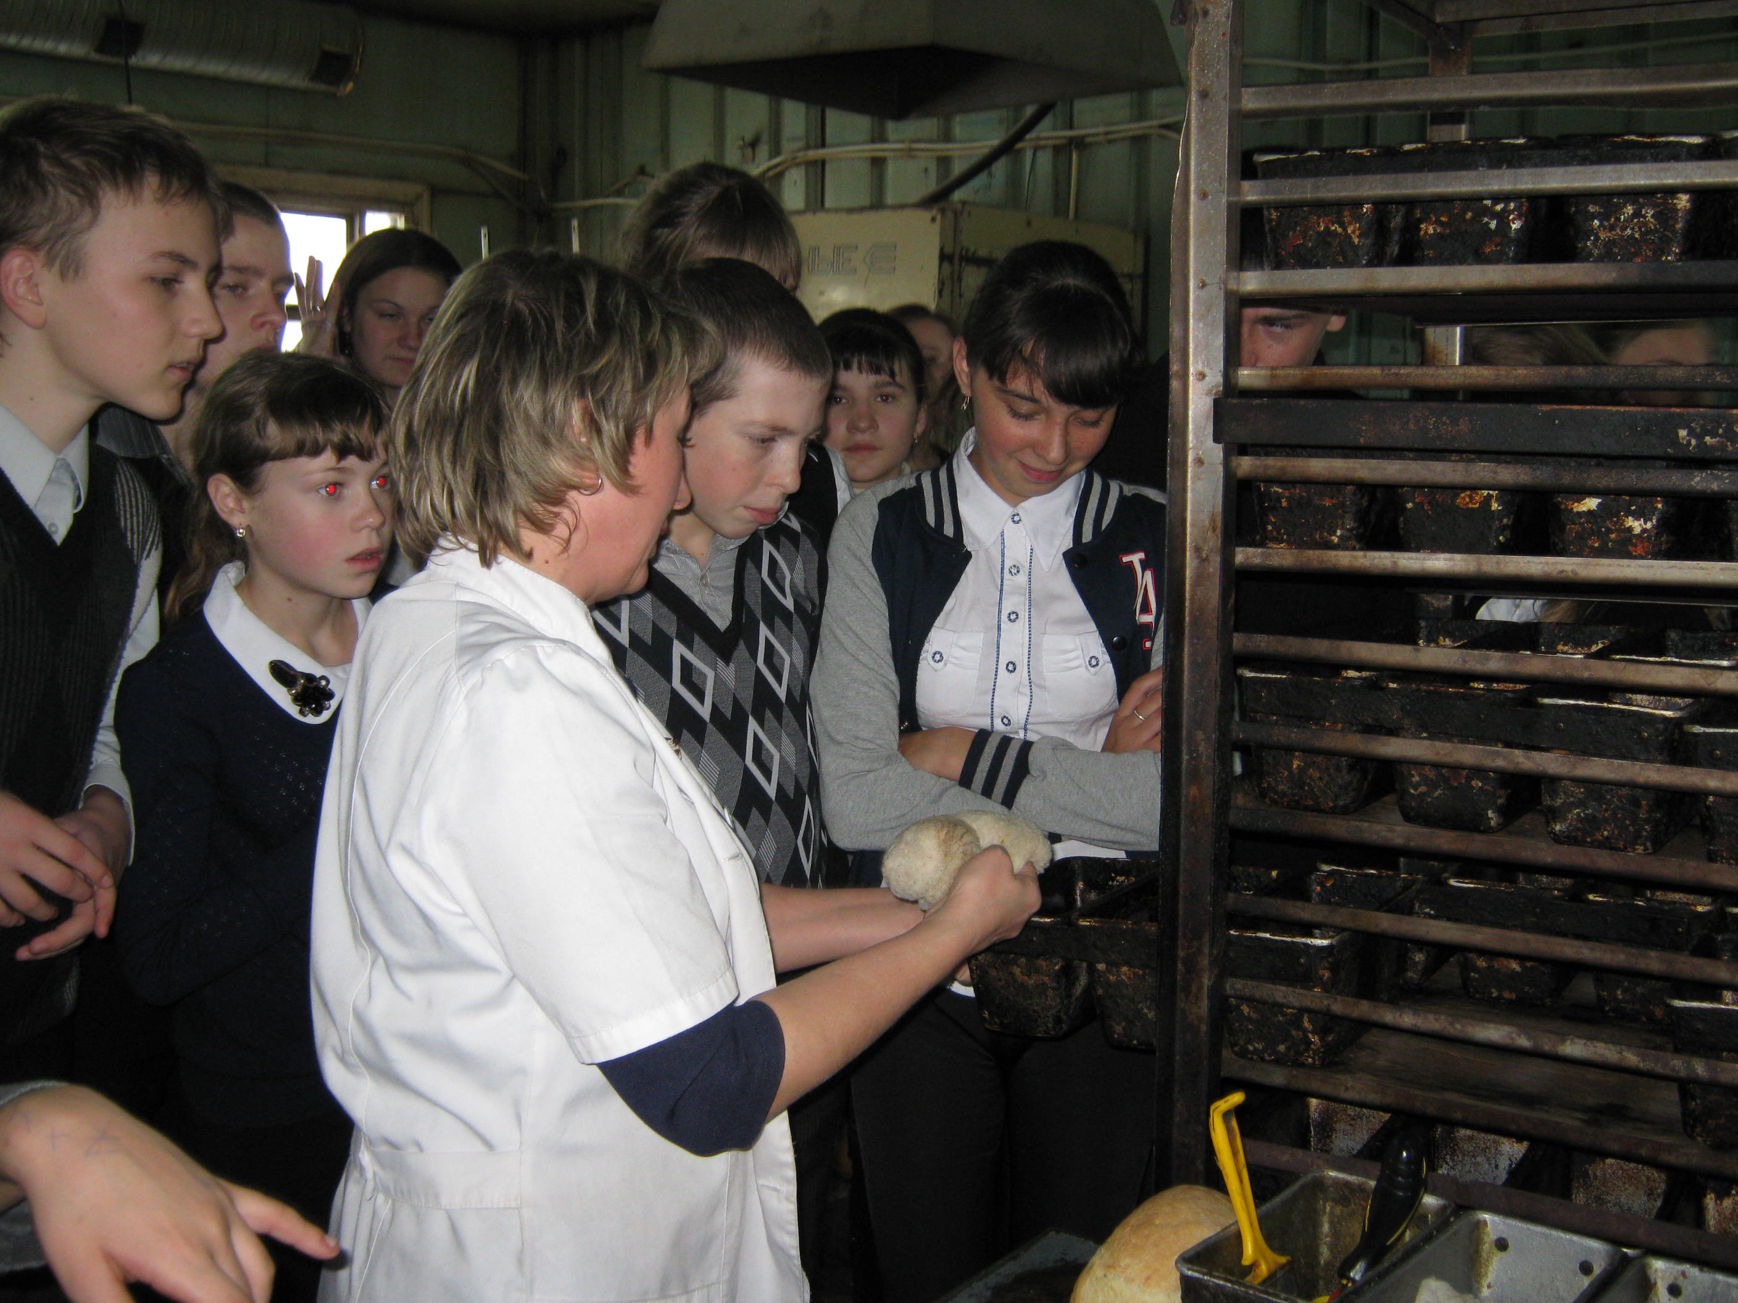

Slide 12
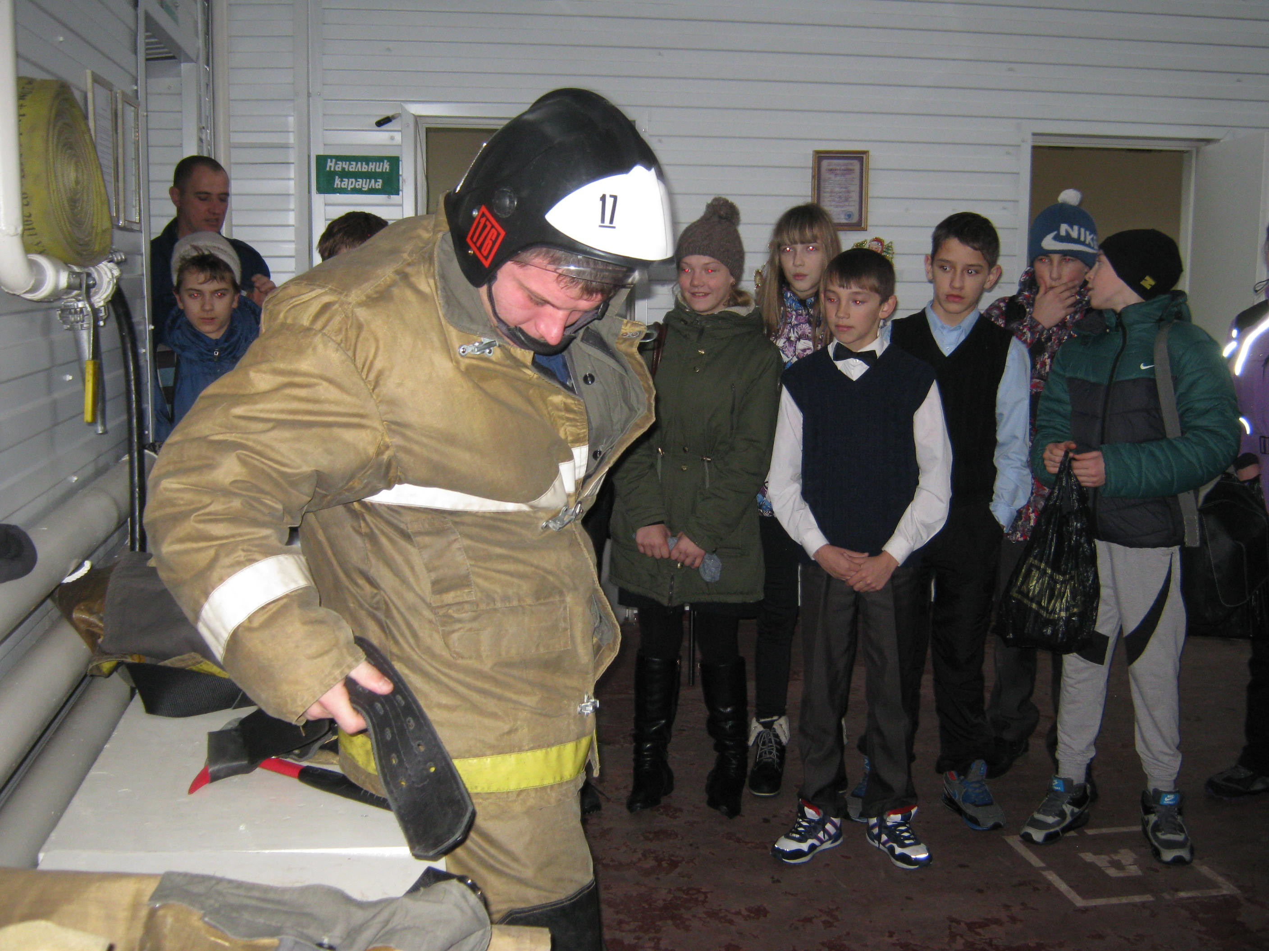
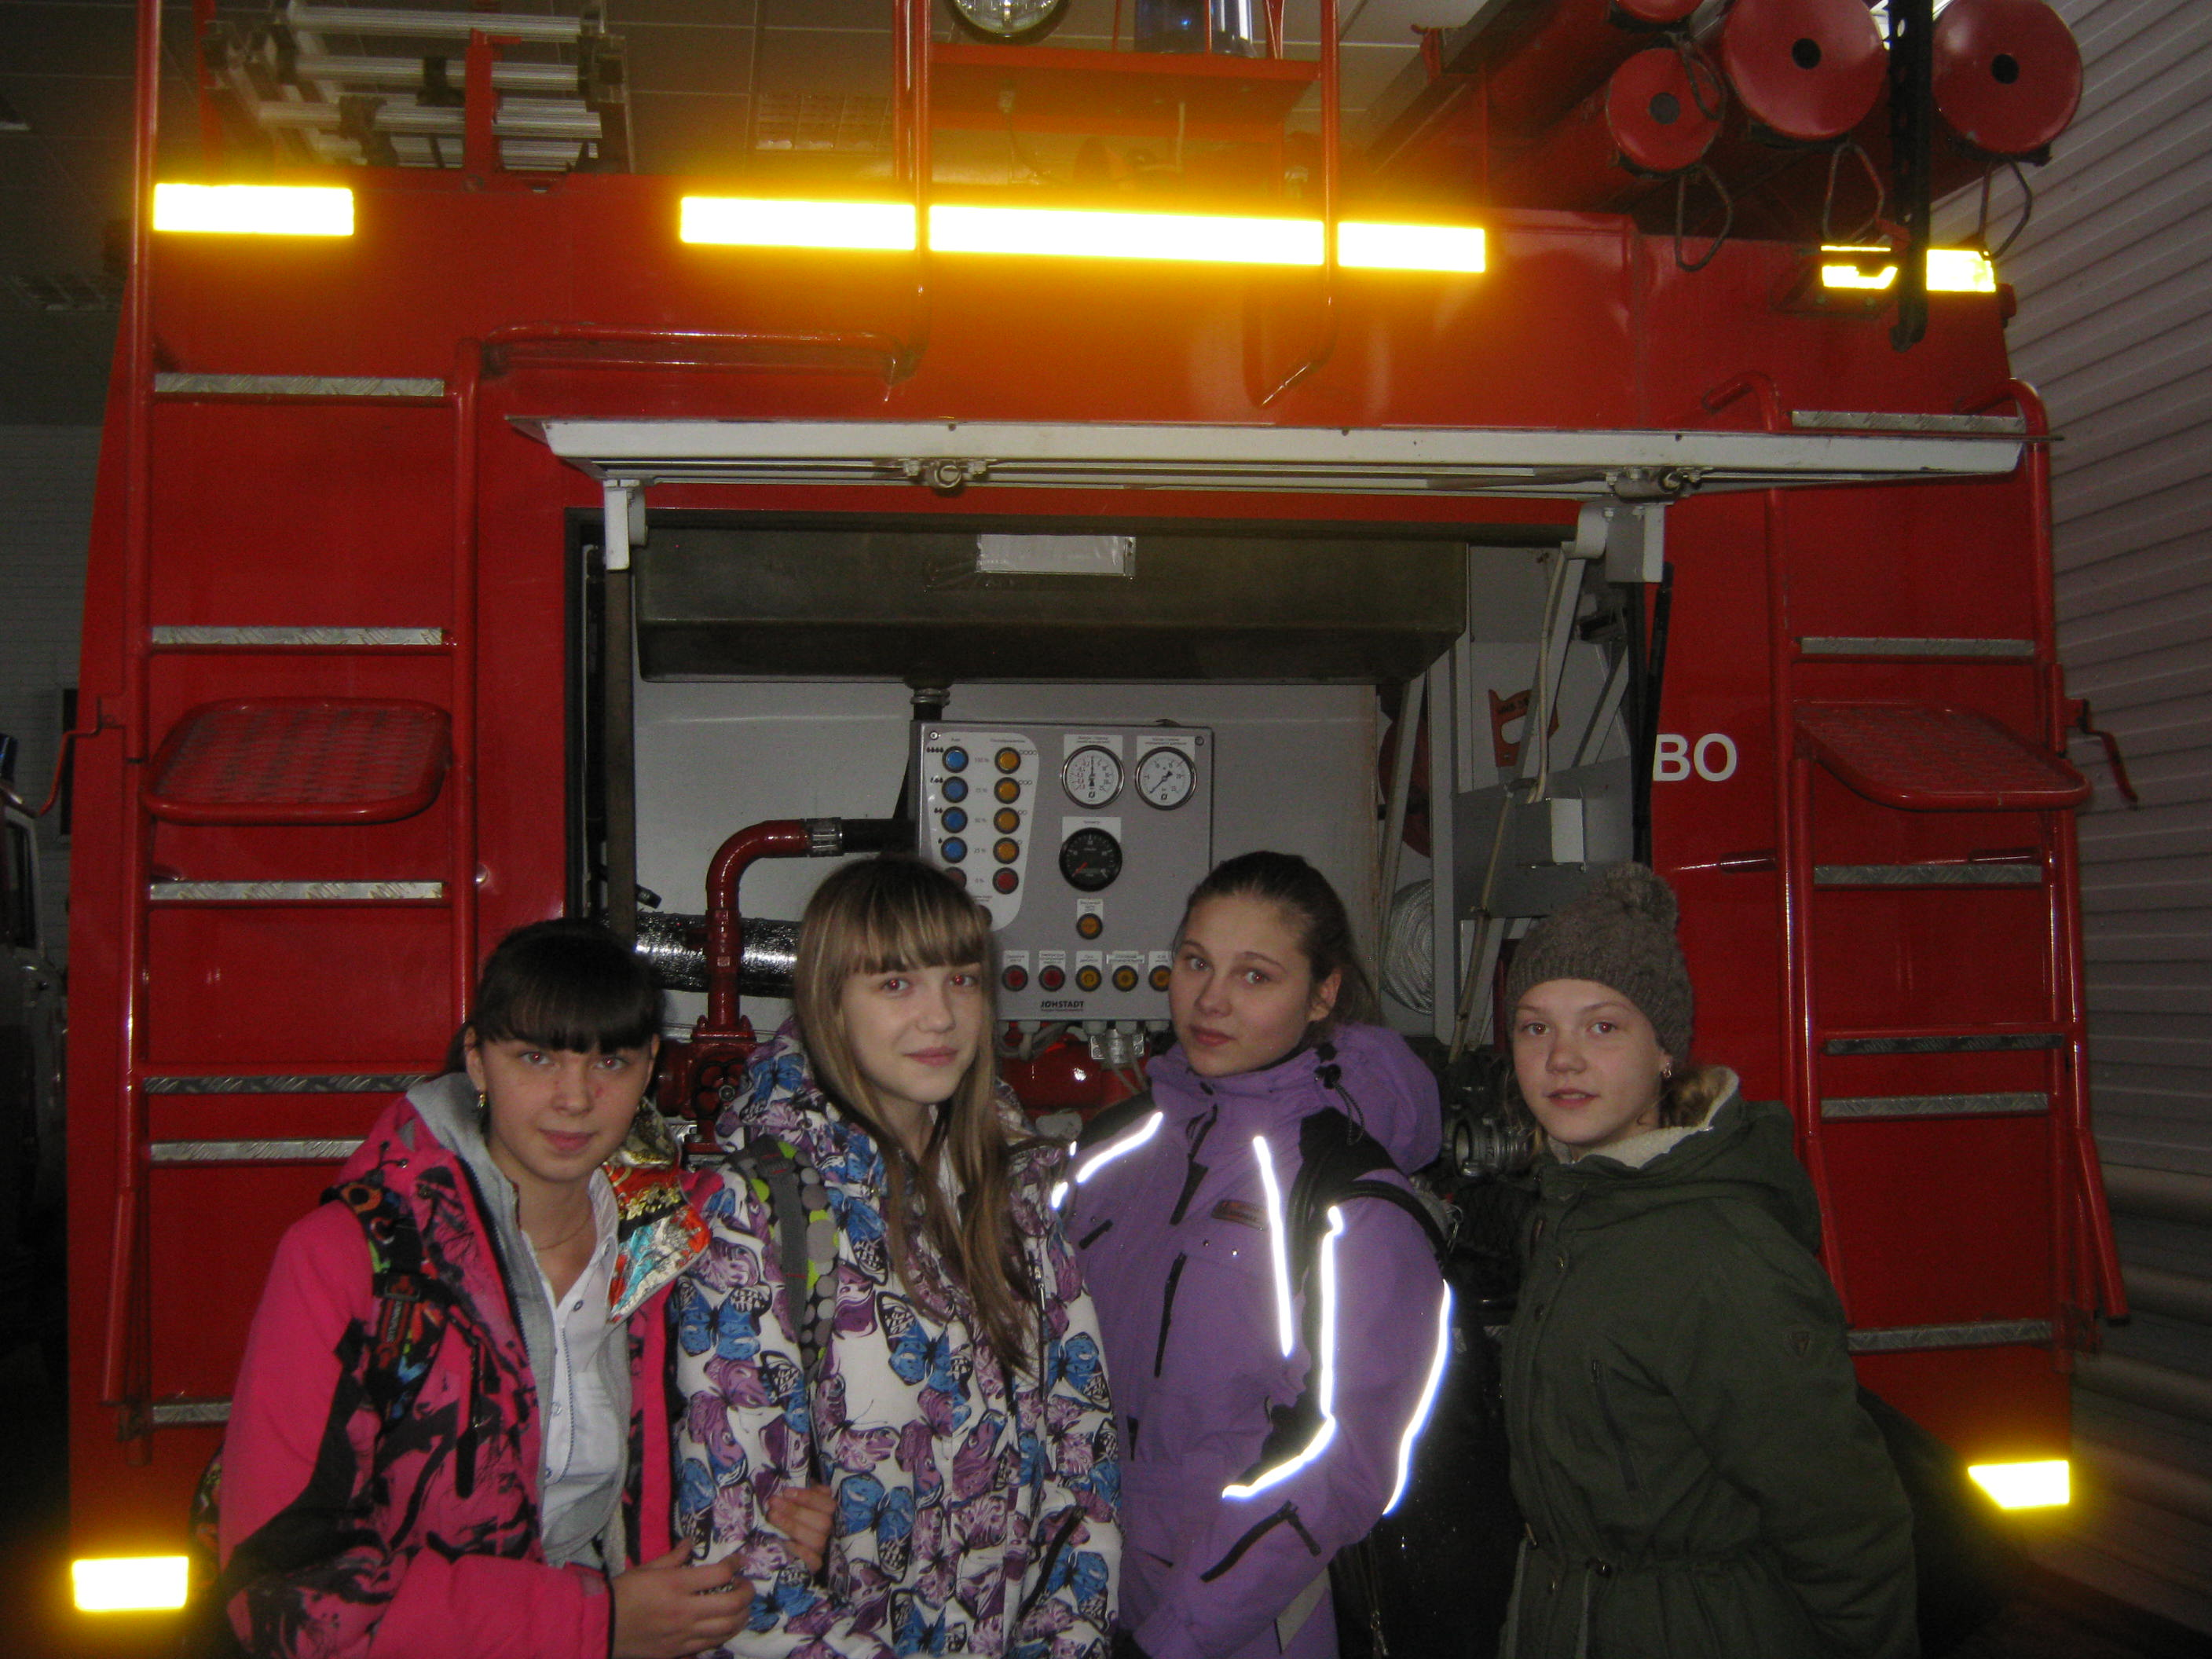

Slide 13
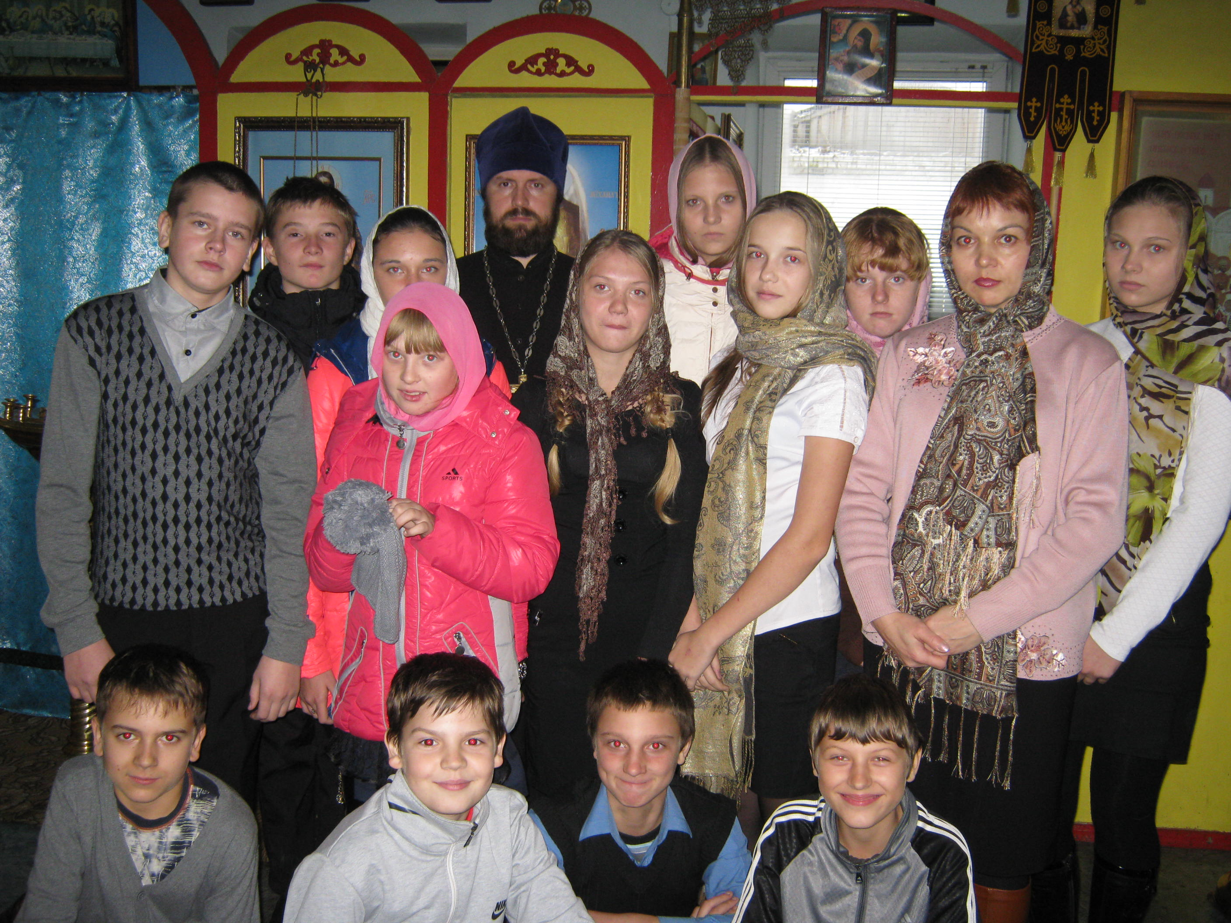

Slide 14
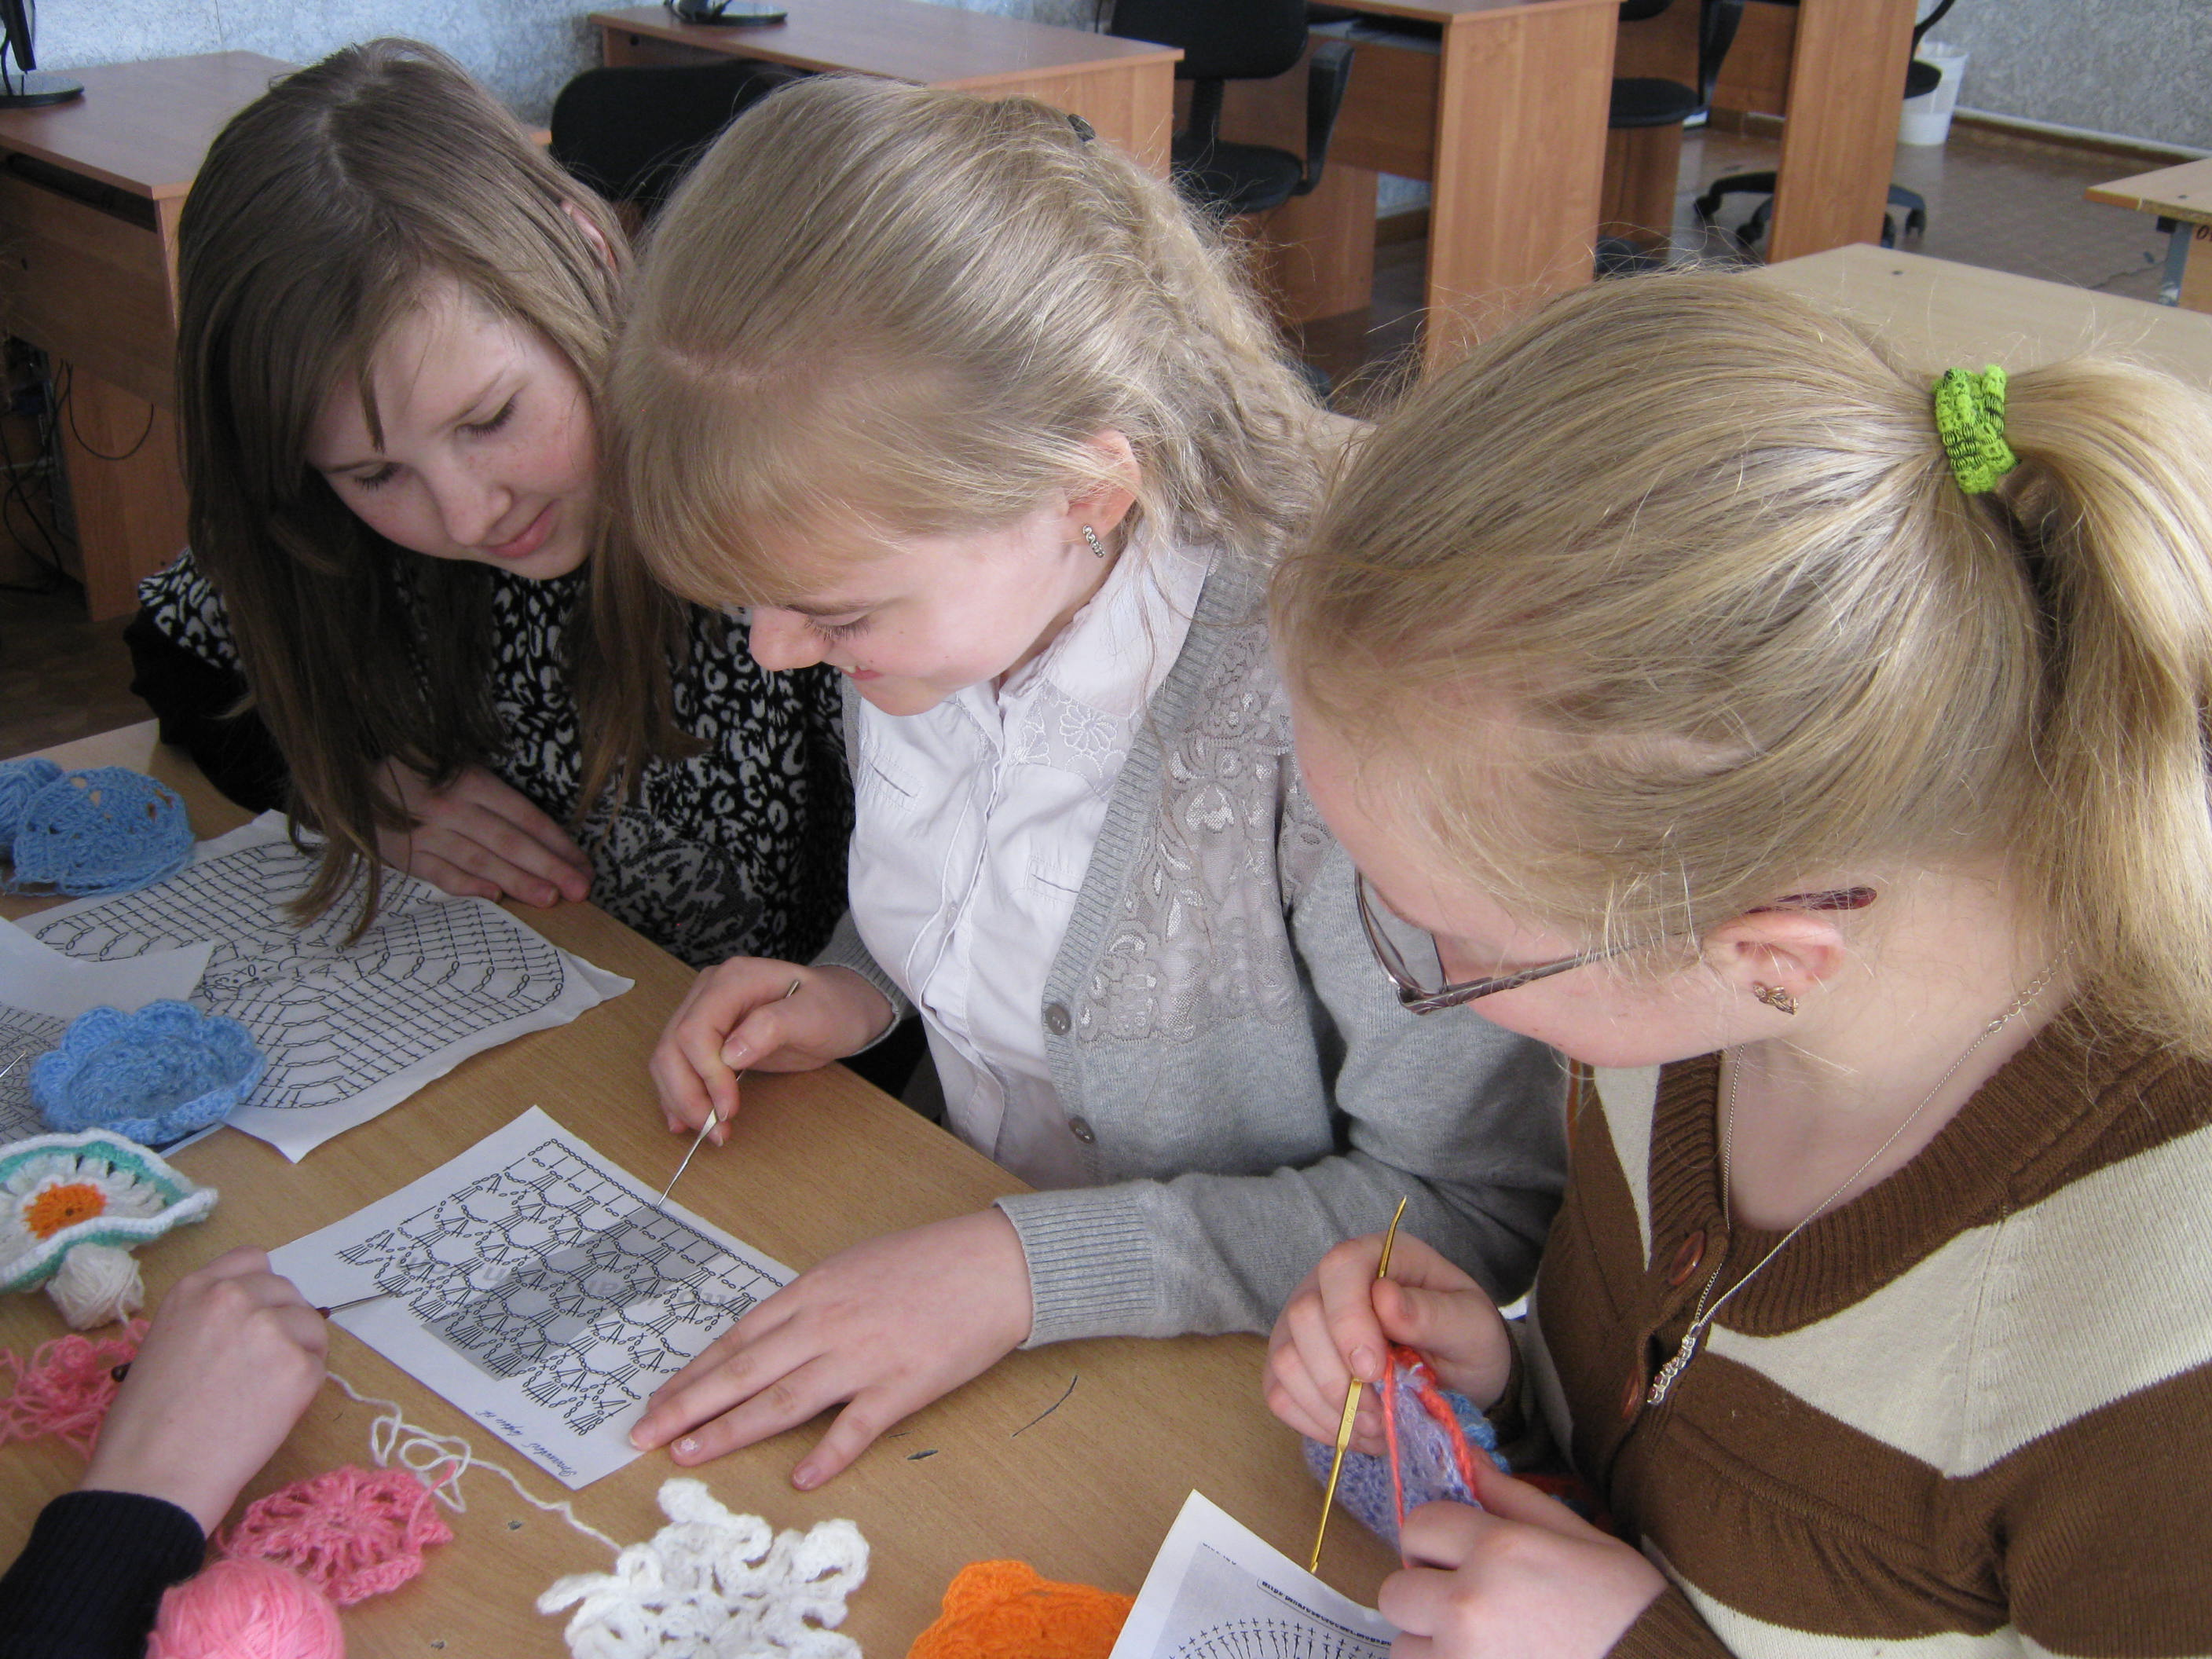
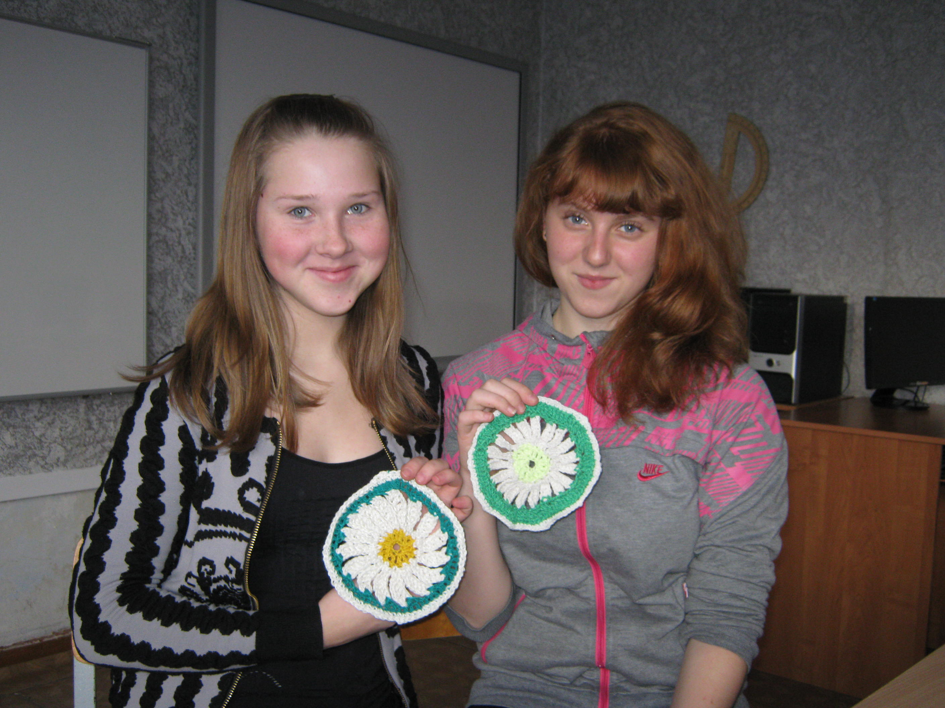

Slide 15
Ожидаемые результаты
Для обучающихся
Результаты предпрофильной подготовки должны позволить выпускнику основной школы осуществить предварительное самоопределение по поводу своего образовательного и карьерного будущего.

Slide 16
Занимаетесь ли Вы углубленно каким-либо школьным предметом (ходите на факультативы, занимаетесь самостоятельно)?

Slide 17
Считаете ли Вы себя готовым сделать выбор профиля обучения?

Slide 18
Думали ли Вы о возможном применении своих способностей, склонностей, талантов в профессиональной деятельности?

Slide 19
Считаете ли Вы, что, имея профильное образование, легче продолжить профессиональное образование, трудоустроиться, чем выпускникам общеобразовательных классов?

Slide 20
Советовались ли Вы с учителями по вопросу выбора профиля обучения?

Slide 21
Занимаетесь ли Вы параллельно с общеобразовательной школой в каком-либо кружке, секции, спортивной или музыкальной школе?

Slide 22
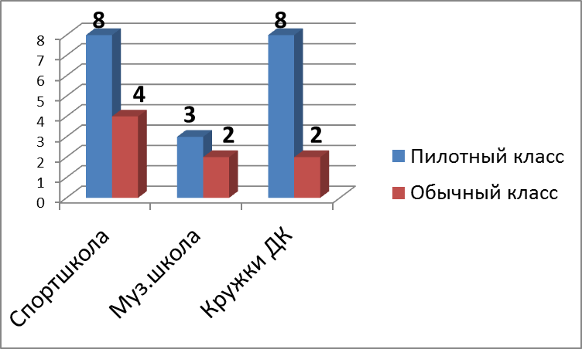

Slide 23
Спасибо за внимание!

